Slide 1
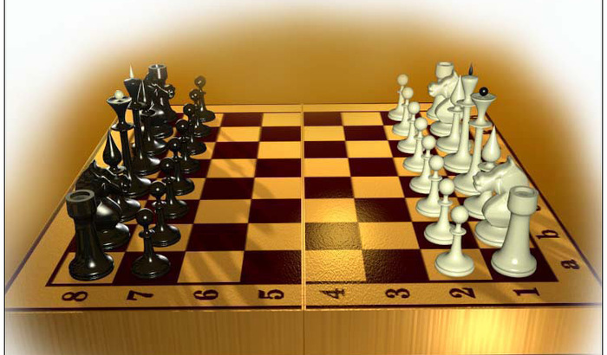
«Шахматная школа»
Слон и ладья
Автор презентации: Плотникова О.В., учитель начальных классов
МБОУ СОШ №3, г.Донецк, Ростовская область

Slide 2
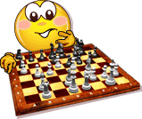
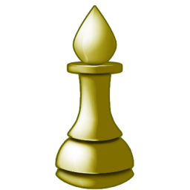
Загадка
Обитает не в саванне, И не так огромен он, Но такое же названье У фигуры этой -…
слон

Slide 3
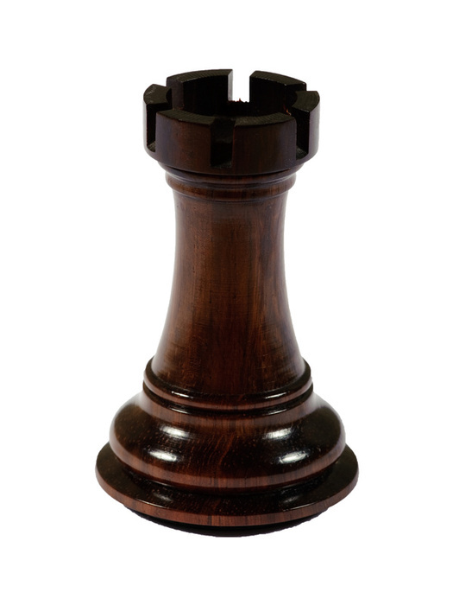
Загадка
Мы могли на ней бы плыть С русским князем по воде, Но позволено ходить И по клеточкам…
ладье

Slide 4
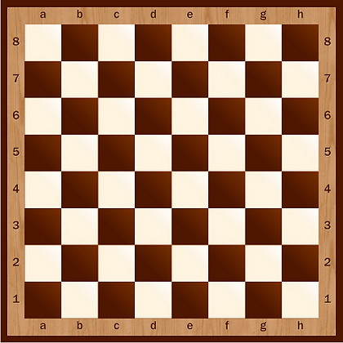
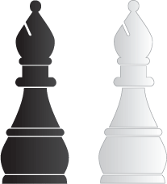
Начальное положение
Слон –легкая шахматная фигура. В древнерусских шахматах слон называется также «офицер».
В начале партии у каждого из игроков в распоряжении 2 слона.
Назовите исходную позицию слонов.

Slide 5
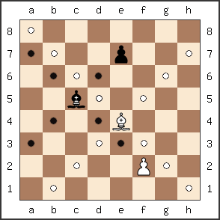
Как ходит слон
Офицер ходит по диагонали на любое количество клеток, при условии, что путь слона не прегражден. Слон не может «перепрыгивать» через фигуры, как чужие, так и свои.
Если слон на белом поле
встал вначале (не забудь!),
он другой не хочет доли —
знает только белый путь.
А когда на поле чёрном
слон стоит, вступая в бой,
ходит, правилам покорный,
чёрной тропкой слон такой.
До конца игры слоны
цвету одному верны.
Лишь одноцветные поля
Слона в походе привлекали.
Он на чужого короля
Нацелен по диагонали.

Slide 6
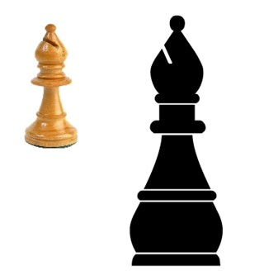
Как бьет слон
Слон бьёт также как и ходит: по диагонали, становясь на место той фигуры, которую взял.

Slide 7
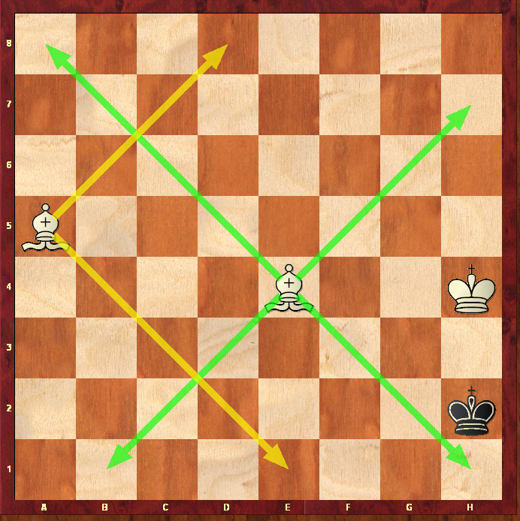
Ценность слона
Особенность слонов состоит в том, что они способны ходить на протяжении всей партии только по белым или черным клеткам.
Одним слоном мат поставить невозможно, но парой слонов мат поставить можно.

Slide 8
Слон в игре
Если сейчас ход белого слона, может ли он атаковать черного? На какое поле он пойдет?
Может ли черный слон избежать гибели? Подскажите ход.
Будет ли угроза для черного слона, если он пойдет на поле
d 6? Объясни.
Как называются эти слоны?
Игра «Слон против слона»
Начальное положение фигур

Slide 9
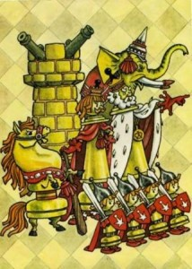
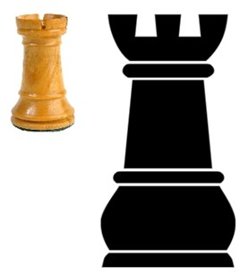
Ладья
Видимо, ладья упряма,
если ходит только прямо,
не петляет — прыг да скок,
не шагнёт наискосок.
Так от края и до края
может двигаться она.
Эта башня боевая
неуклюжа, но сильна.
Шаг тяжёлый у ладьи,
в бой её скорей веди
Что вы узнали о ладье из этого стихотворения?
Её также называют турой, потому что она похожа на башню. Ладьи стоят по краям доски. Обычно дело до них доходит только в середине партии, когда никто не мешает им как следует развернуться.

Slide 10
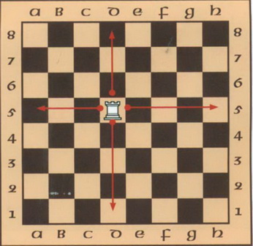
Ладья
Ладьи очень храбрые, но не слишком хитрые. Они ходят только по линиям. Помнишь, что такое горизонтали и вертикали? Так вот, где бы ни стояла ладья, она может перейти на любую клетку своей линии.
Ладья может ходить только по вертикальной или горизонтальной прямой, зато на любое количество клеток. Но если она упрётся в край доски или другую фигуру своего цвета, ей придётся остановиться. Ладья берёт любую фигуру, стоящую на одной с ней линии.

Slide 11
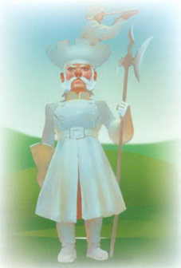
Ладья
Ладья — единственная фигура, которая может участвовать в особом ходе, который называется рокировка.
В рокировке участвует только ладья и король при условии, если эти фигуры ни разу не ходили и между ними нет других фигур.

Slide 12
Как ходит ладья
Ладья ходит по горизонтали или по вертикали на любое число полей, если на её пути не стоят фигуры.
Как ходит ладья
Местоположение ладьи

Slide 13
Как ходит ладья

Slide 14
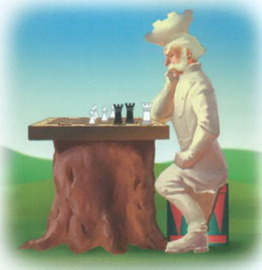
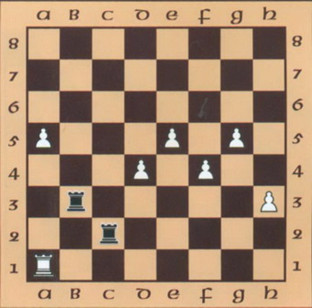
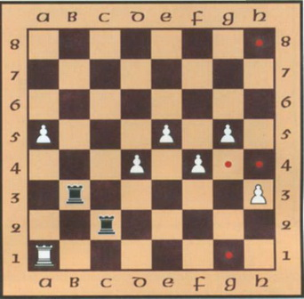
Шахматная задача
Белая ладья должна попасть на другой конец длинной диагонали, но ей мешают часовые — чёрные ладьи. И пешки тоже, как назло, стоят на пути: им не давали приказа двигаться. Какие ходы нужно сделать белой ладье, чтобы добраться до цели?

Slide 15
Шахматный тест
На каком поле может находиться чёрная ладья в начале игры?
I) a1
III) c8
II) h8
IV ) d5

Slide 16
Шахматный тест
Ладья стоит на поле a3. На какое поле за один ход она может перебраться?
I) d6
III) b4
II) c5
IV ) f3

Slide 17
Шахматный тест
Ладья стоит на поле f4.
На какое поле за один ход она не может перебраться?
I) f5
III) h4
II) a4
IV ) c5

Slide 18
Шахматный тест
Какие фигуры находятся под боем ладьи?
I) слон и ферзь
III) пешка и слон
II) пешка и конь
IV ) конь и ферзь

Slide 19
Подытожим!
Слон и ладья – разные фигуры, но есть ли между ними что-то общее? Вспомните все, что вы узнали об этих фигурах.

Slide 20
Использованные ресурсы:
Литература:
Книга "Шахматы для детей, родителей и учителей", авторы: Костров Всеволод и Давлетов Джалиль, г.Санкт-Петербург
Сухин И. Шахматная сказка // Сухин И. Приключения в Шахматной стране. – М.: Педагогика, 1991.
Сухин И. Шахматы, первый год, или Учусь и учу: Пособие для учителя – Обнинск: Духовное возрождение, 1999.
Интернет-ресурсы:
Сайт поклонников игры в шахматы http://chess-fan.at.ua/blog/lesson_2_3_slon/2011-10-21-7
Шахматная доска http://4149661.ru/images/doshkolnoe/ds1002.jpg
Ходы слона http://2ls.ru/uploads/posts/2013-02/1360443357_kak-hodit-slon.png
Слон http://www.chessgu.ru/wp-content/uploads/2011/09/slonnn.gif

